Slide 1
Recuento de votos
Grupo 2

Slide 2
Miembros
Juan Carlos Cansino Suárez (Coordinador)
Mario Sánchez Rodríguez.
Daniel Rodríguez López.
María Inmaculada Martín Galván.
Alfonso Soldado Caro.
Antonio Jesús Barrera Roldán

Slide 3
Objetivo del subsistema
Dada una votación el subsistema deberá realizar un recuento de los votos almacenados.
No se utilizará código heredado de años anteriores, por supuesto se consultará el mismo para posibles dudas, pero desarrollaremos el nuestro propio.

Slide 4
Gestión del tiempo y de la comunicación
Gestión de las comunicaciones y reuniones:
Telegram
Skype
Slack
Gestión de las tareas y tiempo:
Toggl

Slide 5
Enlaces de interés
Opera: http://opera.eii.us.es/egc/public/trabajo/ver/id/97
Wiki:
http://1984.lsi.us.es/wiki-egc/index.php/Recuento_de_votos_-_17_18_-_G2

Slide 6
Gestión del código
Para la gestión del control de versiones y del código usaremos Git, así como GitHub como repositorio de código para nuestro proyecto.
https://github.com/EGC-G2-Trabajo-1718/recuento-de-votos

Slide 7
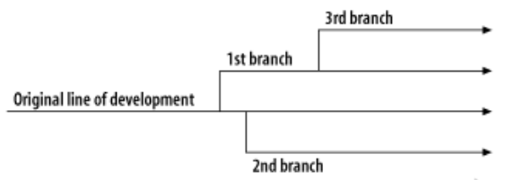
Organización del repositorio
Cada miembro del grupo tendrá su rama propia.

Slide 8
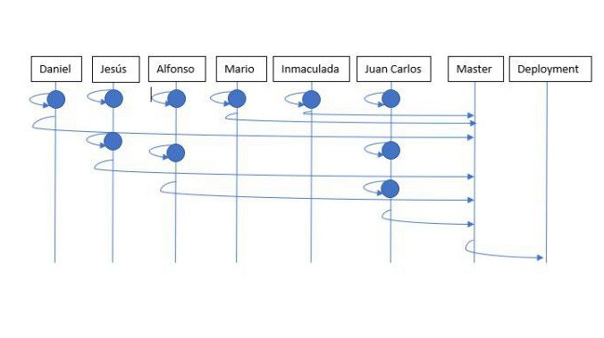
Esquema de las ramas

Slide 9
Estructura general de commits
Se podrá realizar un commit a la rama Master siempre y cuando se tenga una funcionalidad finalizada y testeada.
Una vez que se tenga toda la funcionalidad acabada del subsistema se podrá hacer commit a la rama Deployment.

Slide 10
Tecnologías elegidas
Lenguaje: PHP
Entorno de desarrollo: PhpStorm.
Framework: Lumen basado en Laravel.
Base de datos: Eloquent.
Docker.
Gestión de las dependencias: Composer.

Slide 11
Tecnologías elegidas
Lenguaje: PHP
Entorno de desarrollo: PhpStorm.
Framework: Lumen basado en Laravel.
Base de datos: Eloquent.
Docker.
Gestión de las dependencias: Composer.

Slide 12
API
Dependencias
Dependemos totalmente de la API del módulo de Almacenamiento de datos.
Nuestro módulo deberá poder ofrecer la información completa del recuento al módulo de "Visualización de datos" para que se lleve a cabo.

Slide 13
API
Obtención de recuento
Se hace una petición GET con los parámetros siguientes y se devolverá un JSON con la siguiente información:

Slide 14
API
Obtención de recuento
Se hace una petición GET con los parámetros siguientes y se devolverá un JSON con la siguiente información:
URL: http://egc-recuento1718.es/api/get/recuento.json
Ejemplo: GET http://egc-recuento1718.es/api/get/recuento.json

Slide 15
API
Obtención de recuento
Se hace una petición GET con los parámetros siguientes y se devolverá un JSON con la siguiente información:
Parámetros:
id: Identificador de la encuesta (cifrado).
authToken: Identificador del usuario autorizado para obtener esa votación.
status: Indicador.

Slide 16
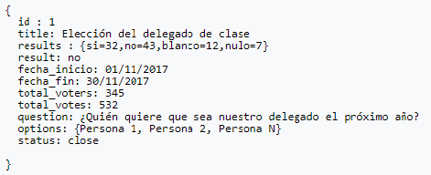
API
Formato JSON:

Slide 17
Códigos de estado HTTP
200 (OK): Respuesta para peticiones correctas.
400 (BAD REQUEST) : La solicitud contiene sintaxis errónea y no debería repetirse.
403 (FORBIDDEN): La solicitud fue legal, pero el servidor rehúsa responderla dado que el cliente no tiene los privilegios para hacerla.

Slide 18
Códigos de estado HTTP
404 (NOT FOUND): Recurso no encontrado.
405 (METHOD NOT ALLOWED): Una petición fue hecha a una URI utilizando un método de solicitud no soportado por dicha URI.
500 (INTERNAL SERVER ERROR): Error ajeno a la naturaleza del servidor web.

Slide 19
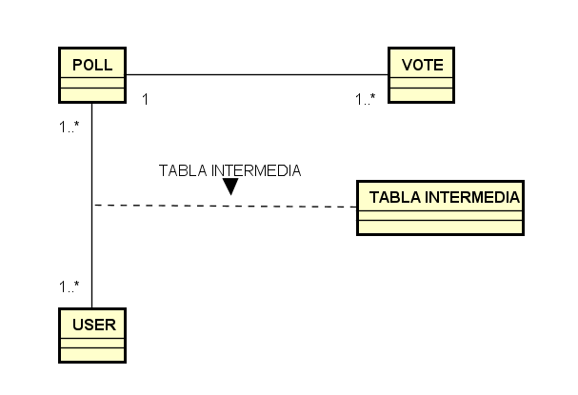
Diagrama del diseño

Slide 20
GRACIAS POR SU ATENCIÓN

